Slide 1
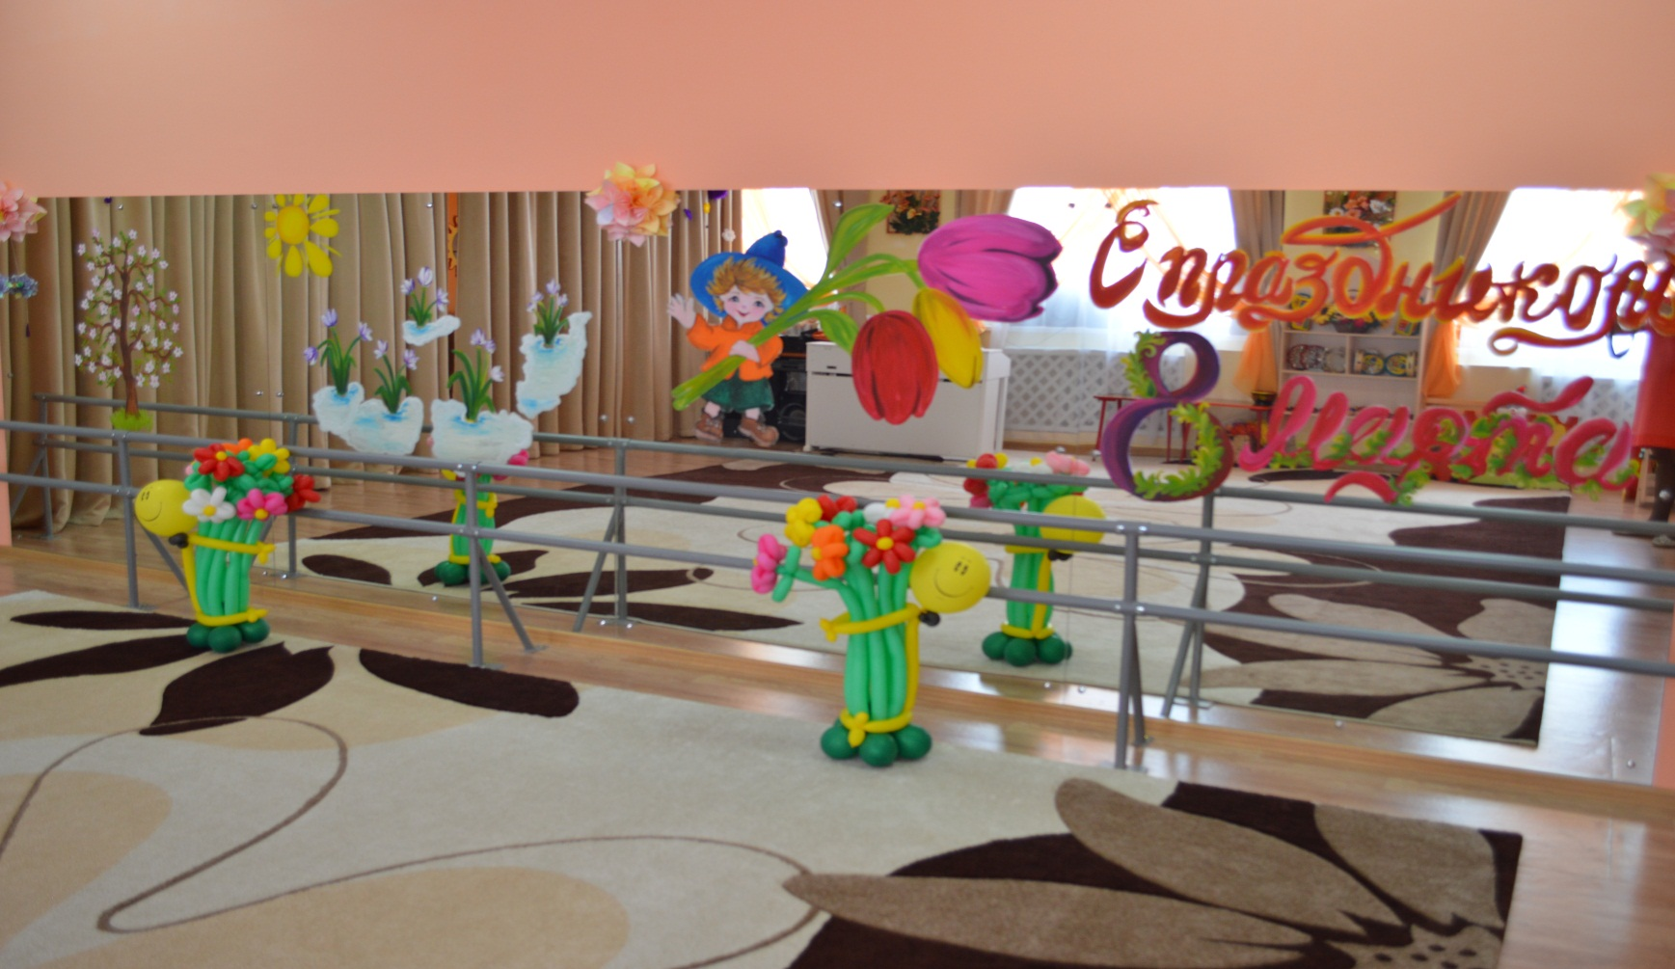
Праздник мам в детском саду «Рыбка»
2019г.

Slide 2
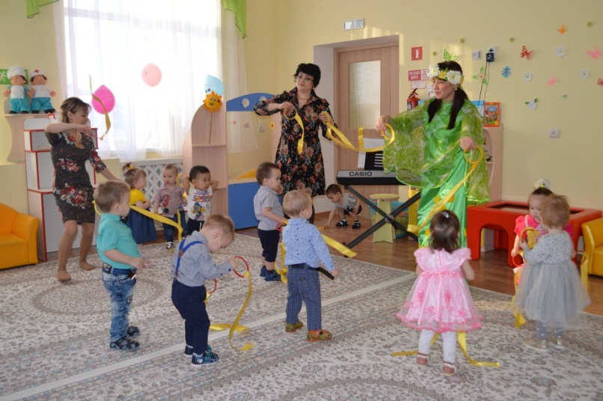
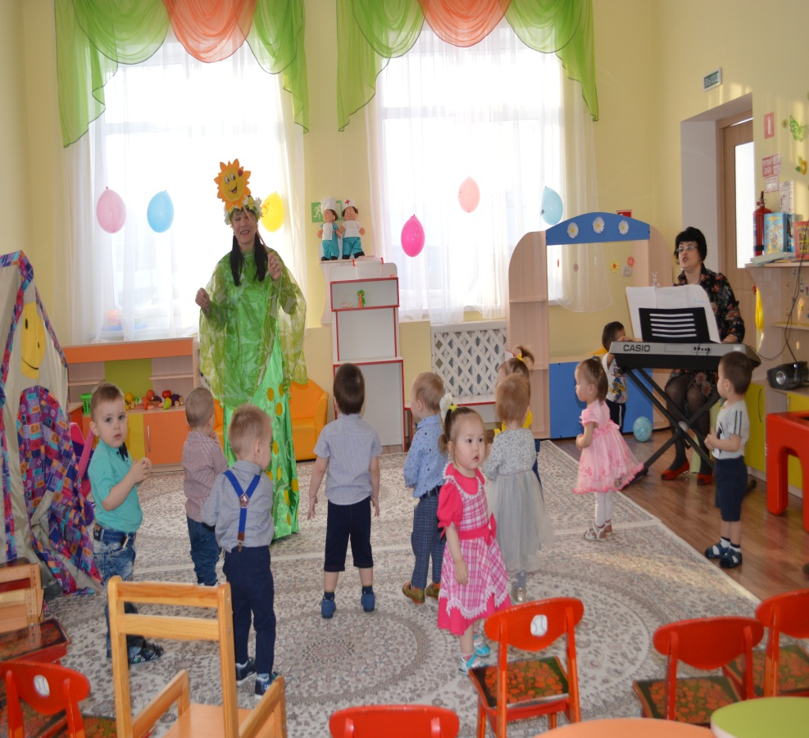
Группа«Голубика» 8 марта

Slide 3
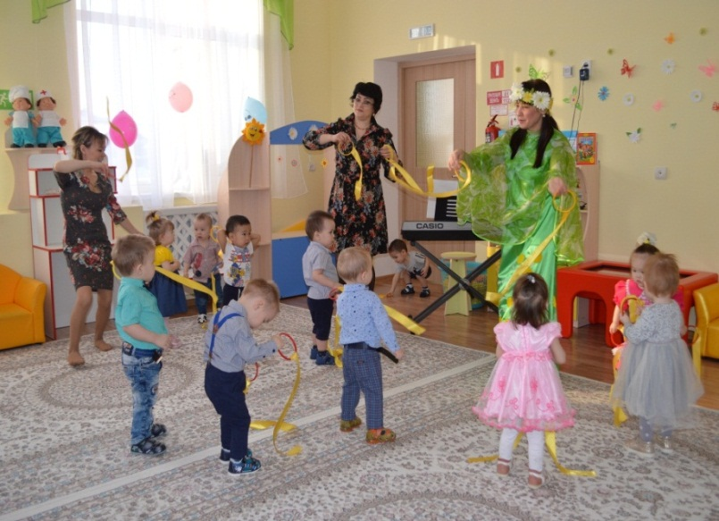
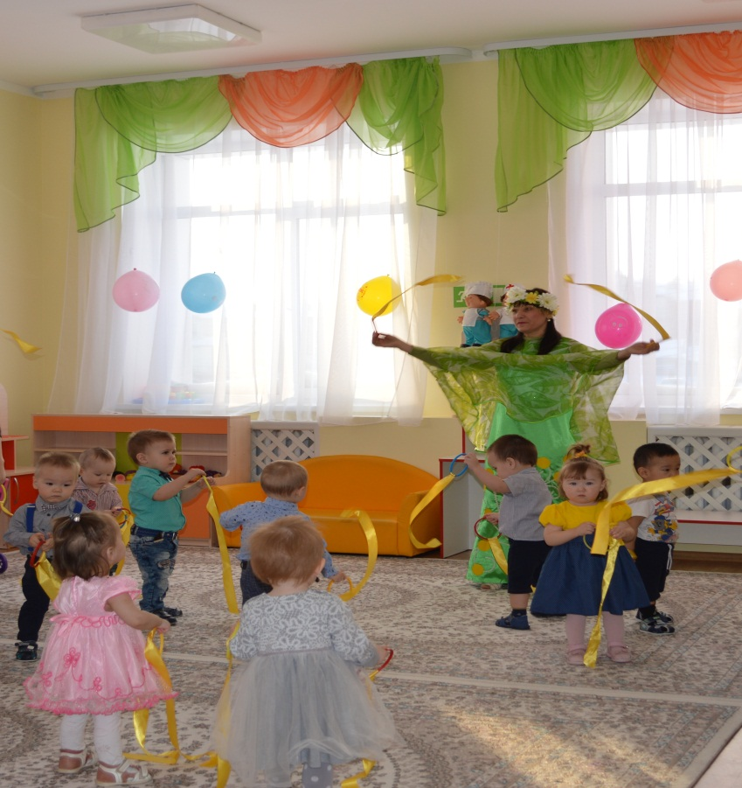
Посмотрите, как умеем!

Slide 4
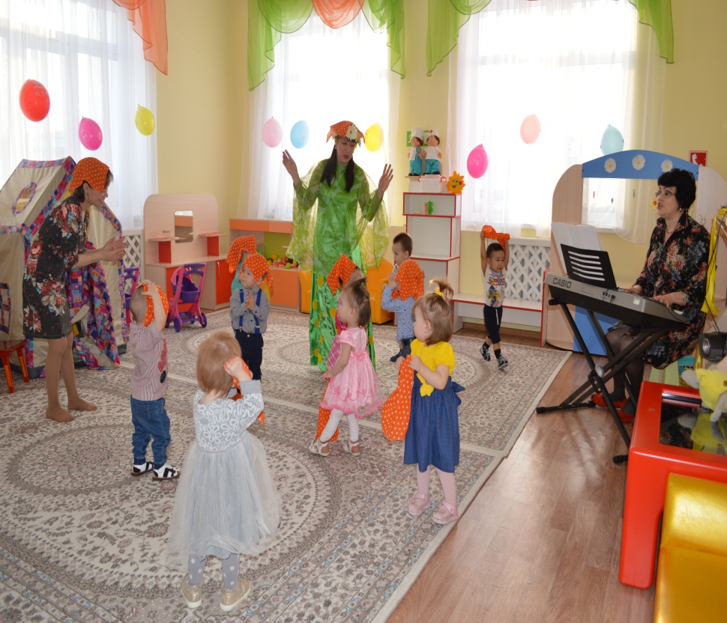
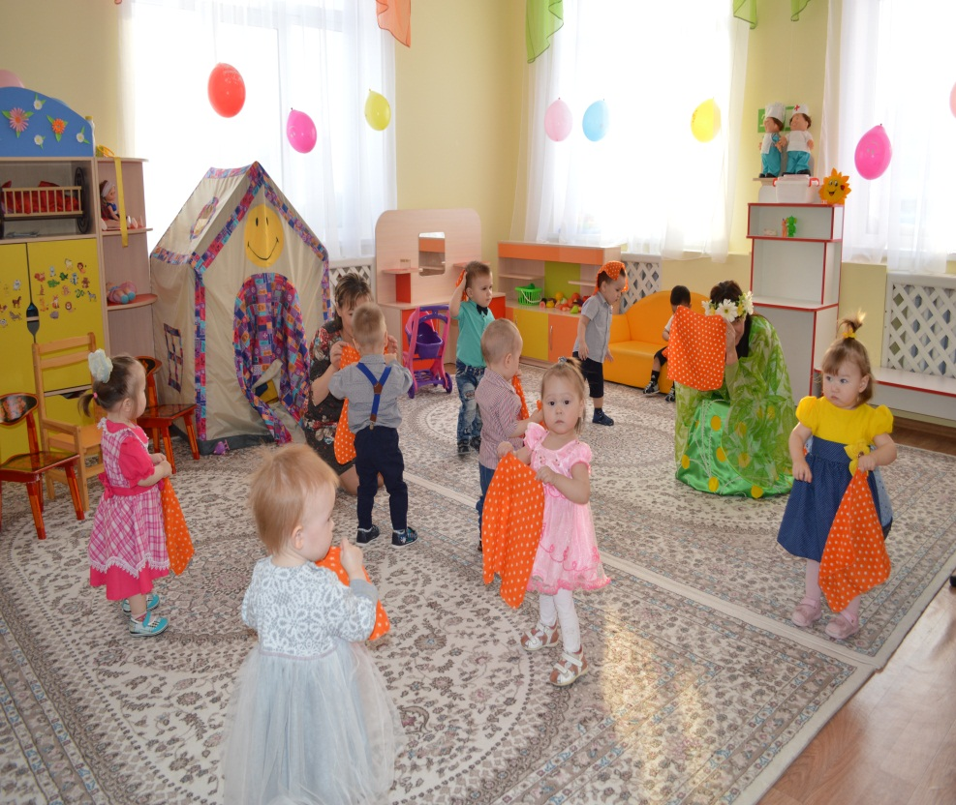
Вот платочки хороши, потанцуйте малыши!

Slide 5
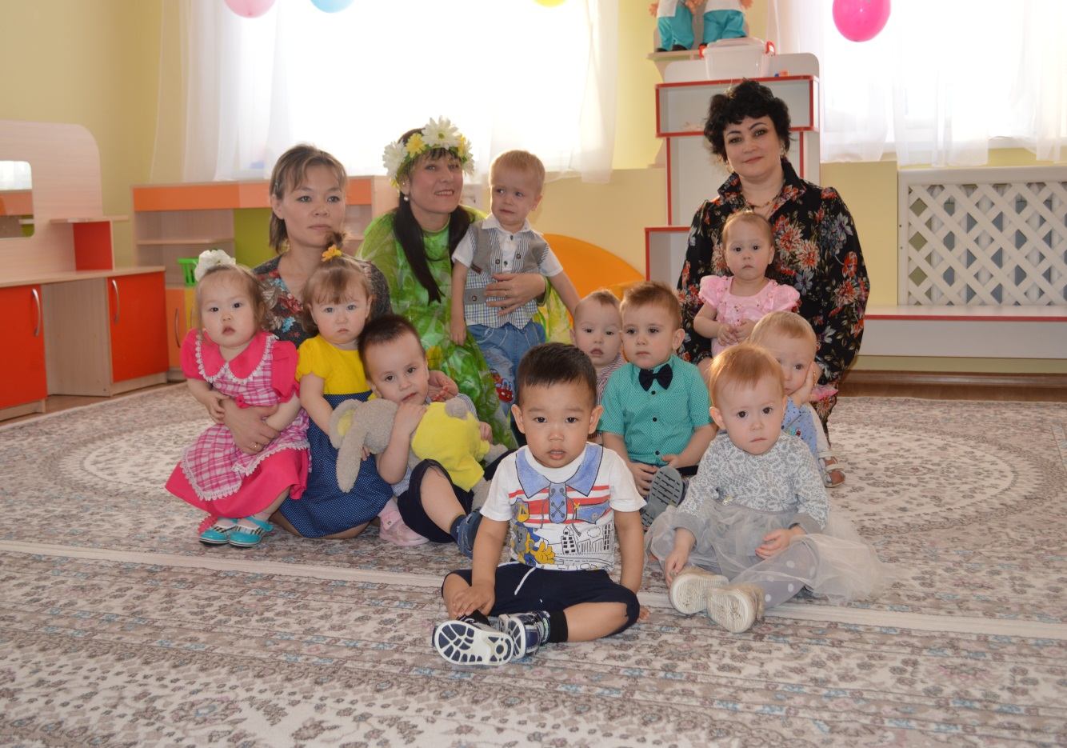
Мы совсем уже большие!

Slide 6
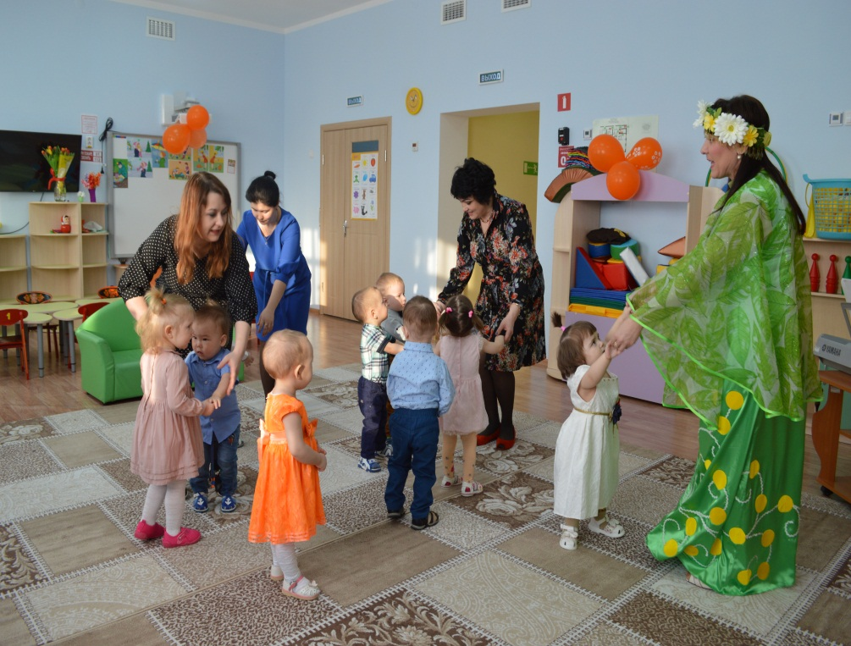
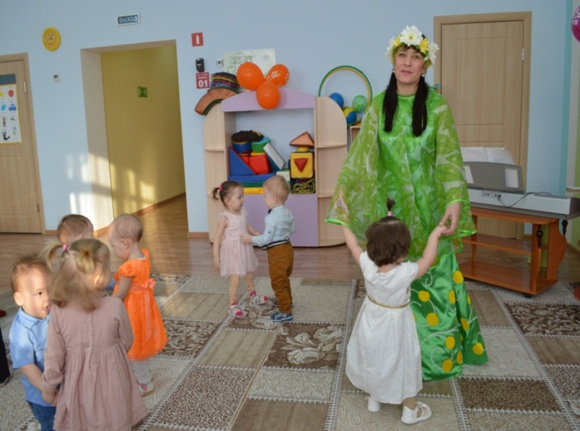
Группа «Брусника»
В гости к нам пришла Весна

Slide 7
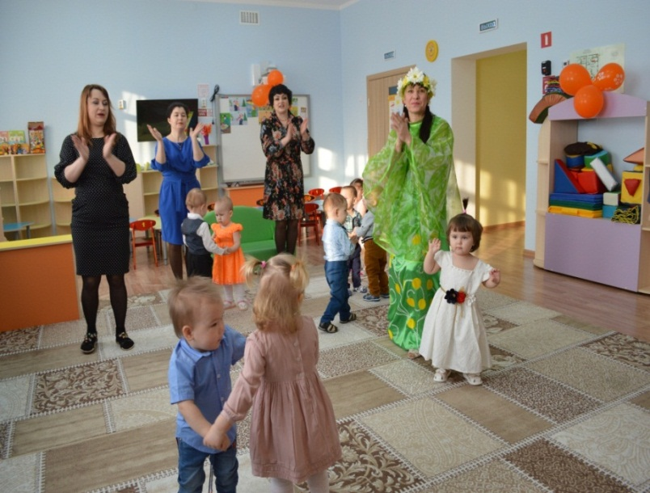
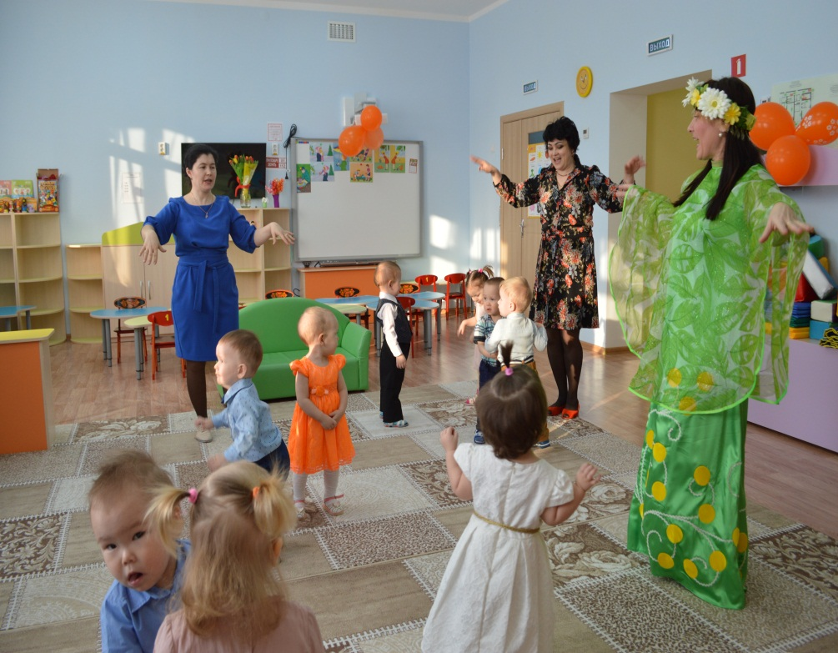
Поплясать становись и с дружочком покружись!

Slide 8
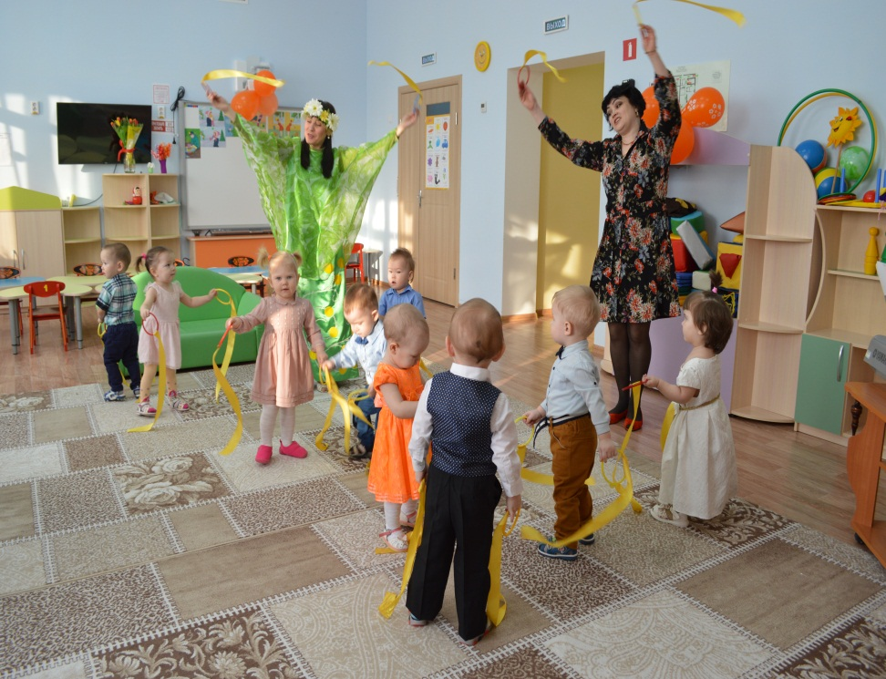
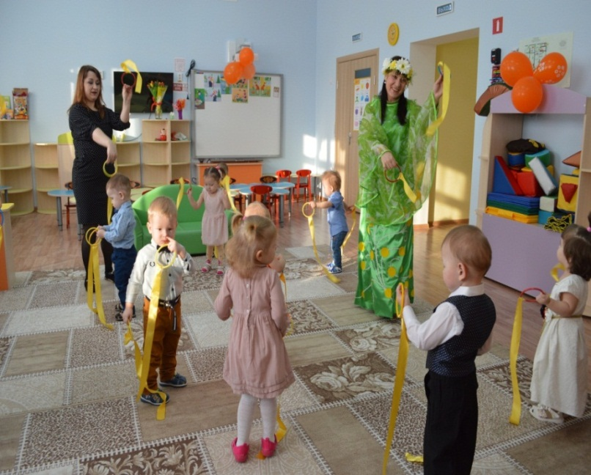
В руки ленточки возьмём и с Весной попляшем!

Slide 9
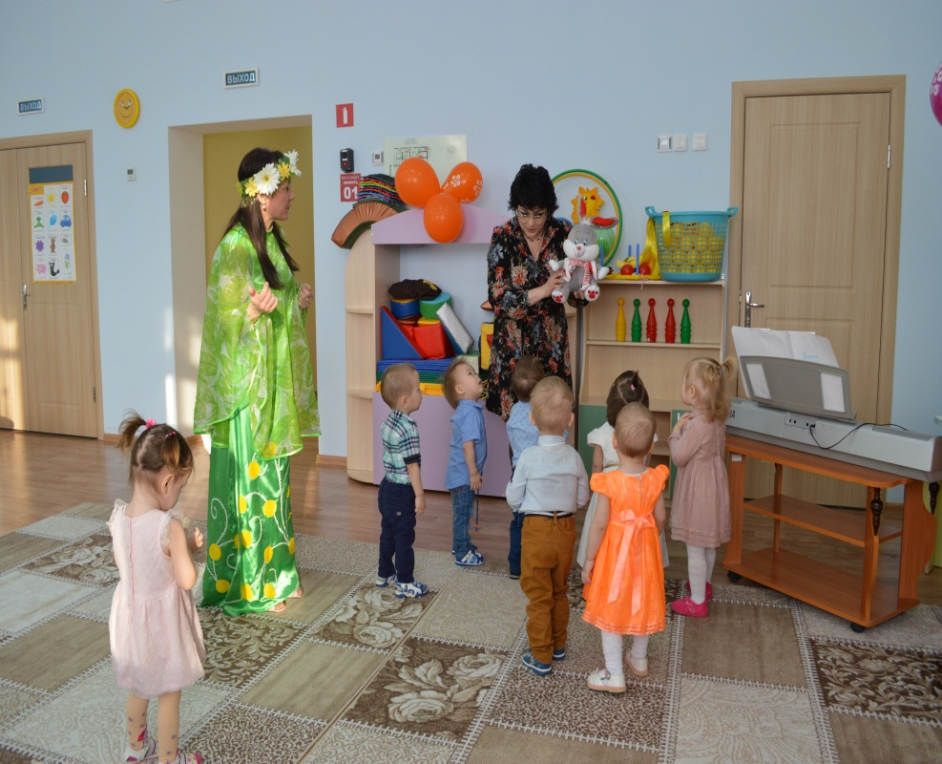
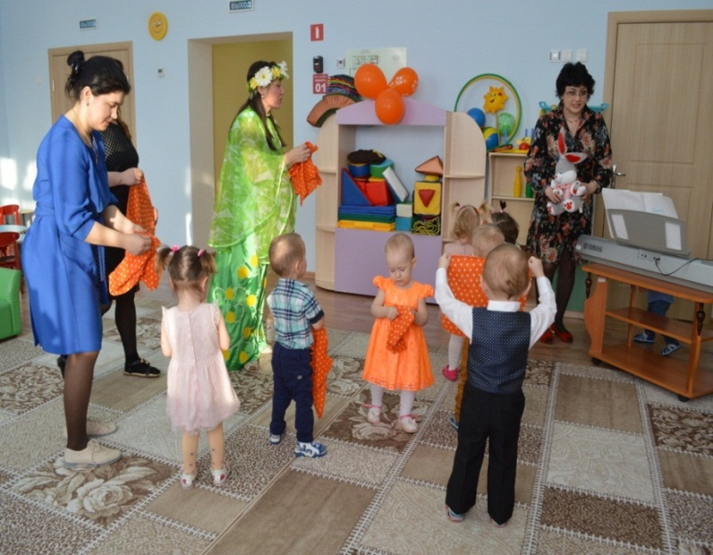
Зайчик в гости прискакал, всем платочки в руки дал!

Slide 10
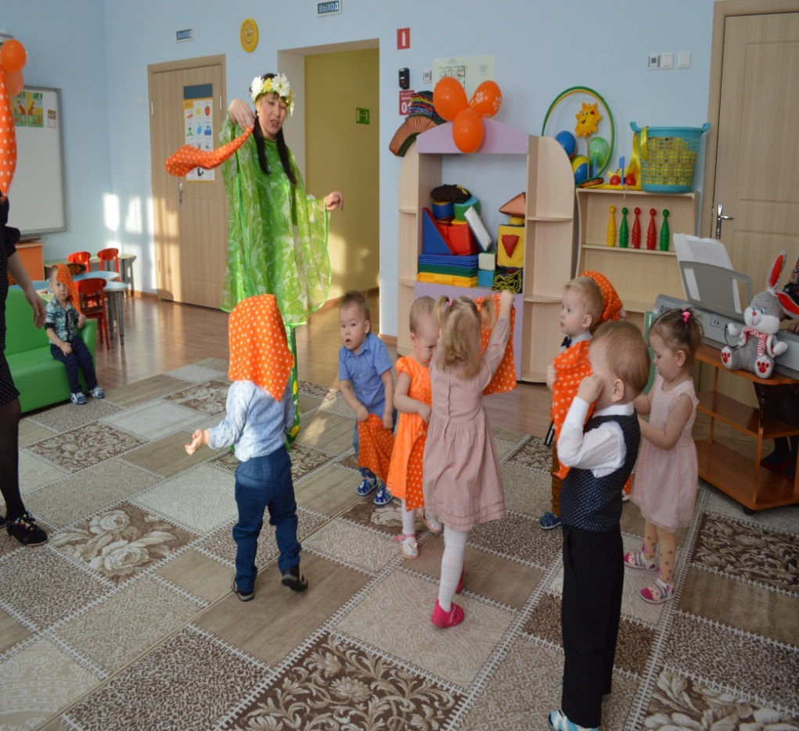
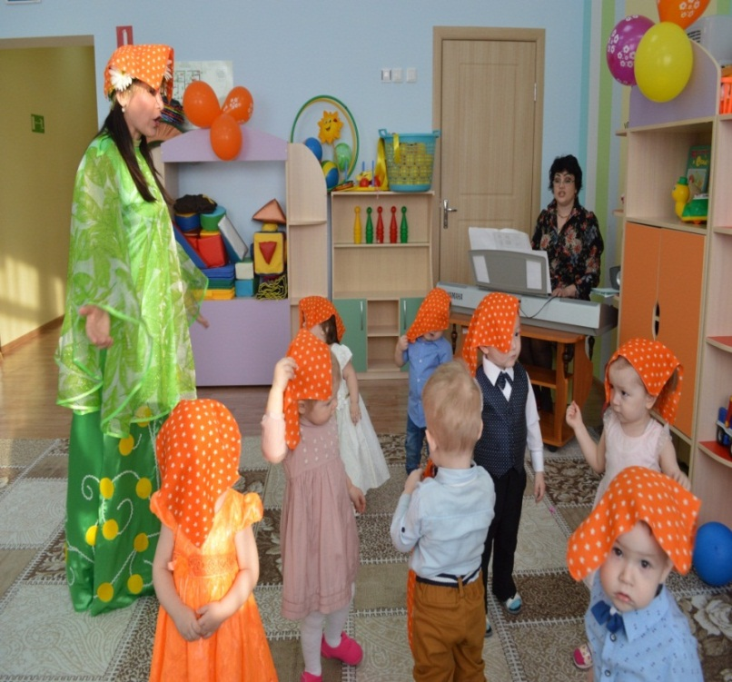
Как похожи на цветочки, наши яркие платочки
И ребятки наши тоже на цветочки все похожи!

Slide 11
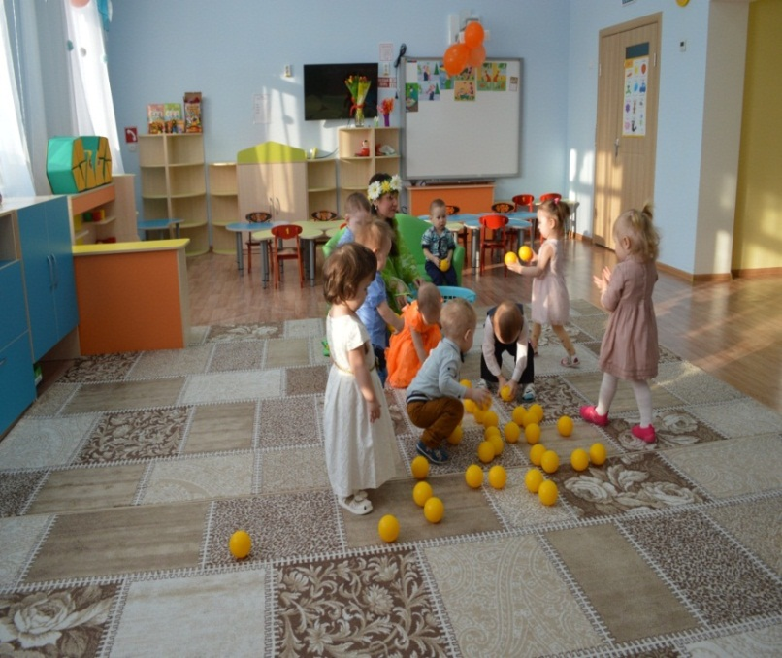
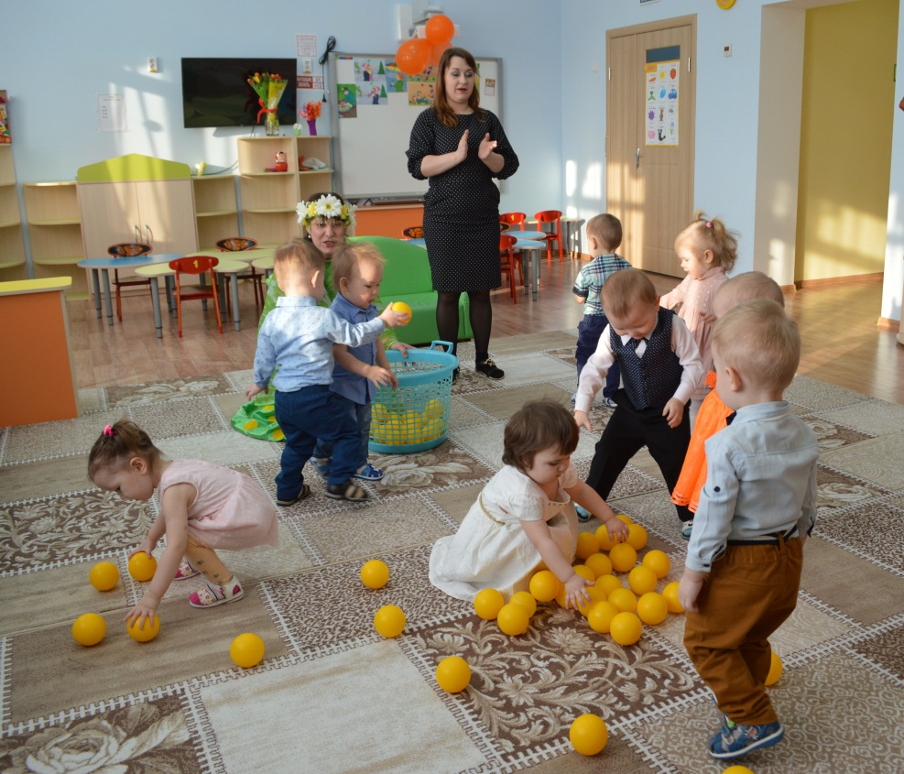
Играем с солнечными шариками

Slide 12
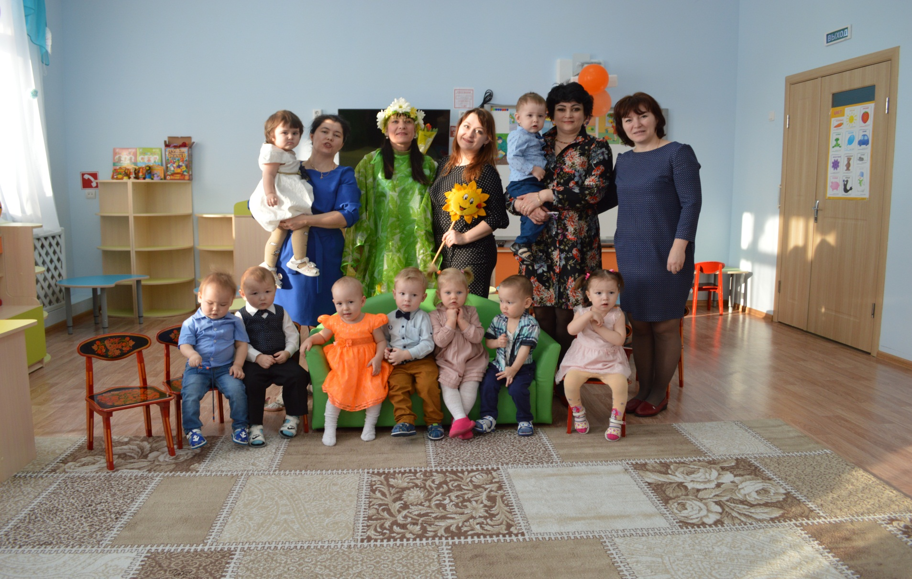
Скоро все мы подрастём, маму в гости позовём!

Slide 13
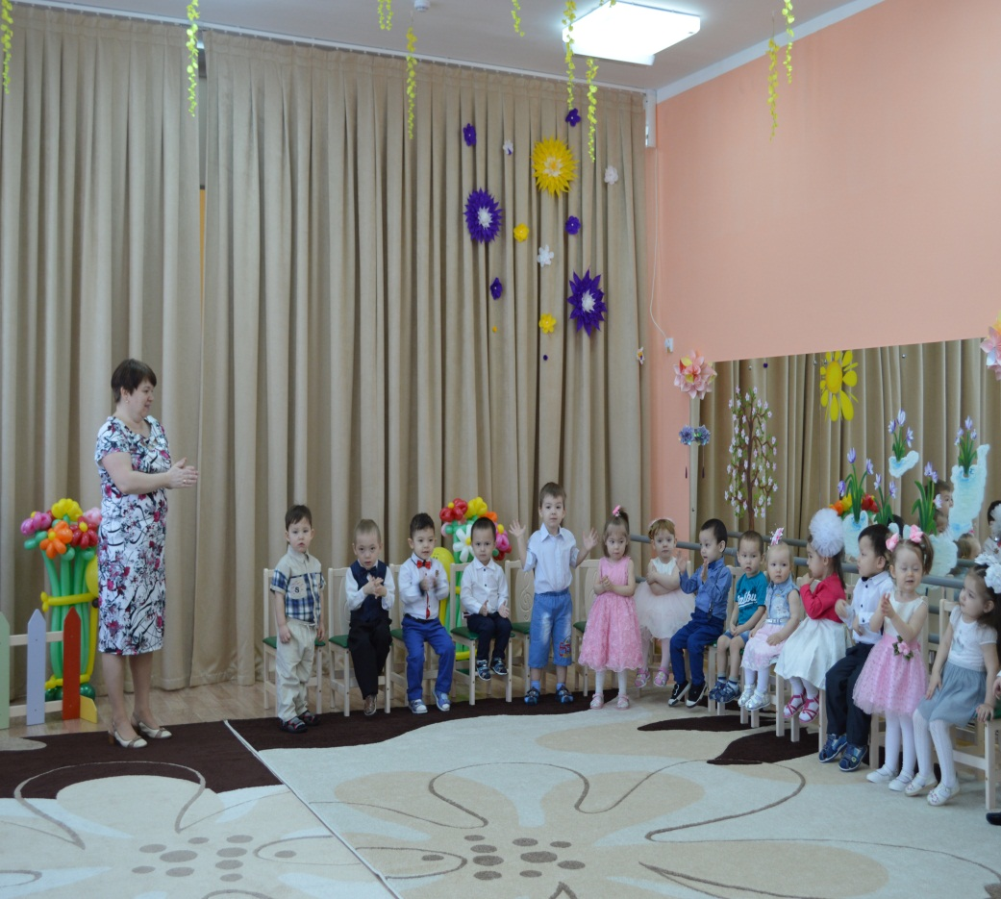
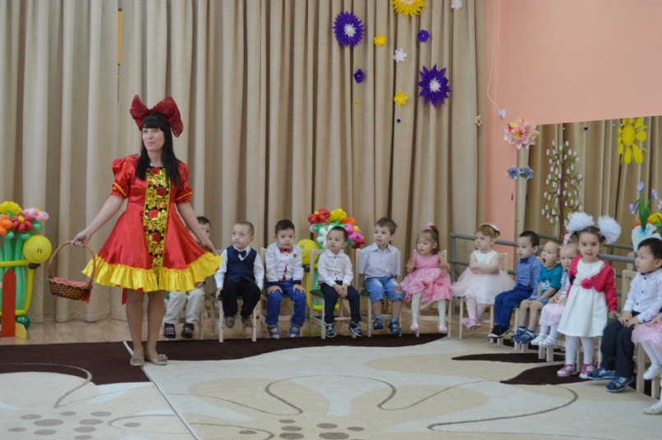
Группа «Колокольчик»
Как Алёнка искала Мурку

Slide 14
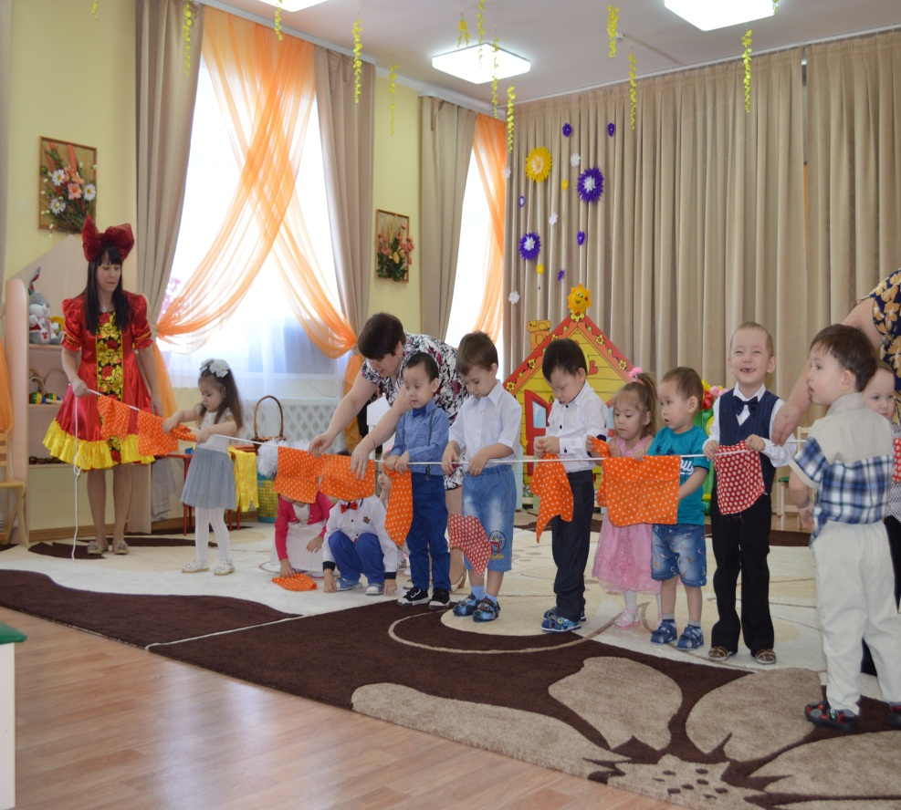
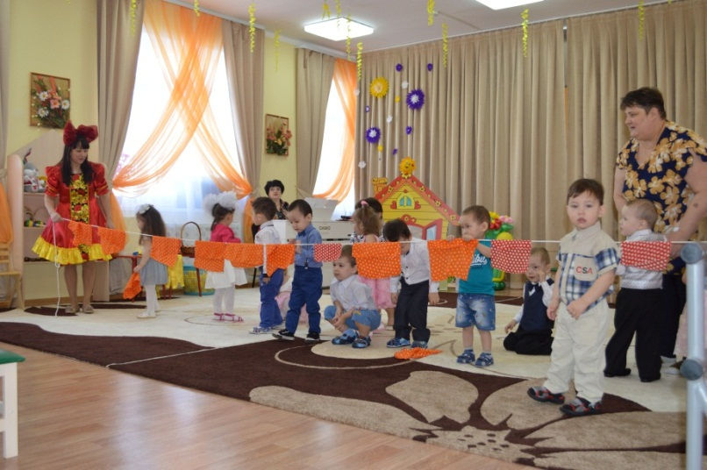
Мы маме помогаем, платочки постираем

Slide 15
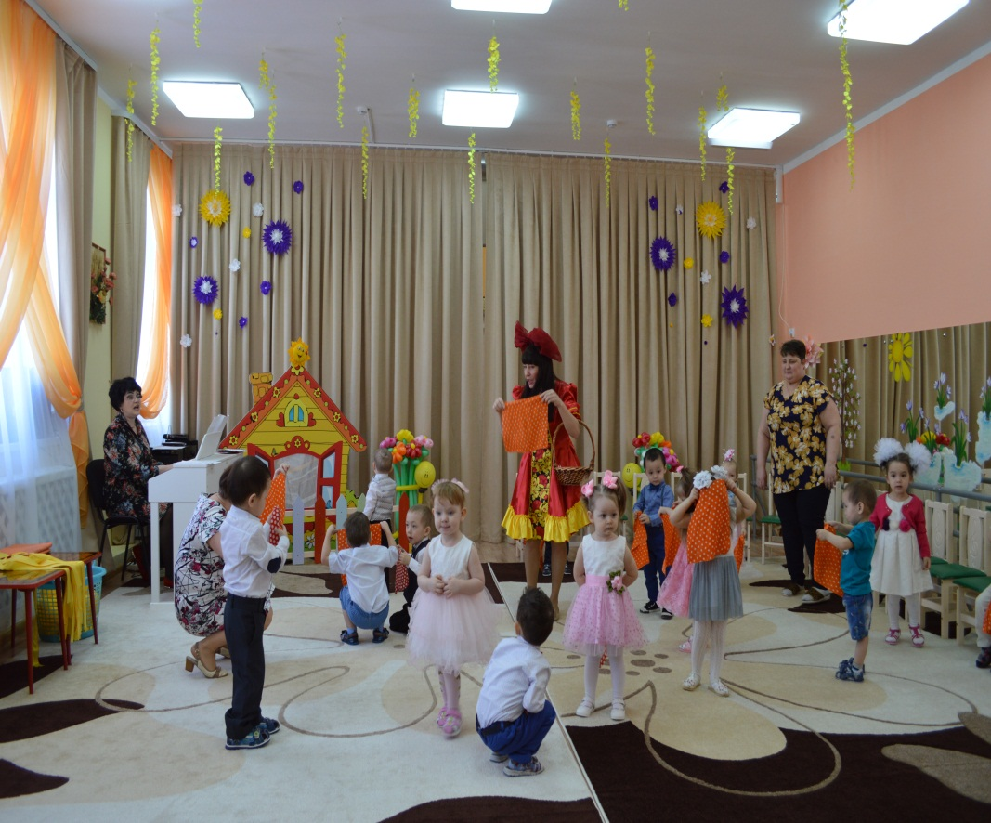
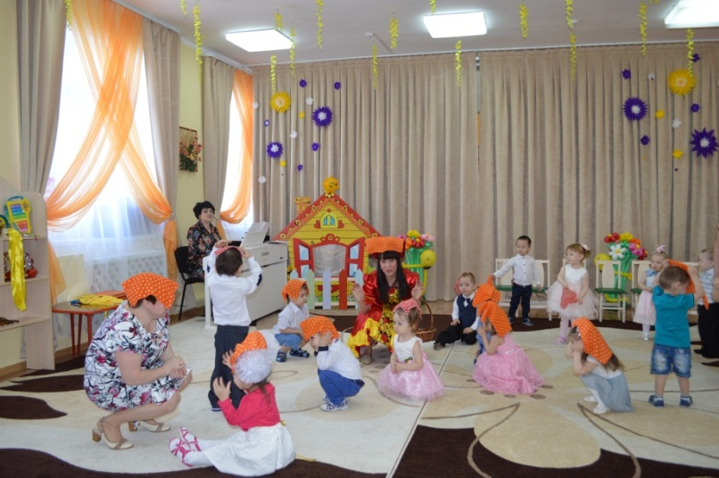
А теперь попляшем, для милой мамы нашей!

Slide 16
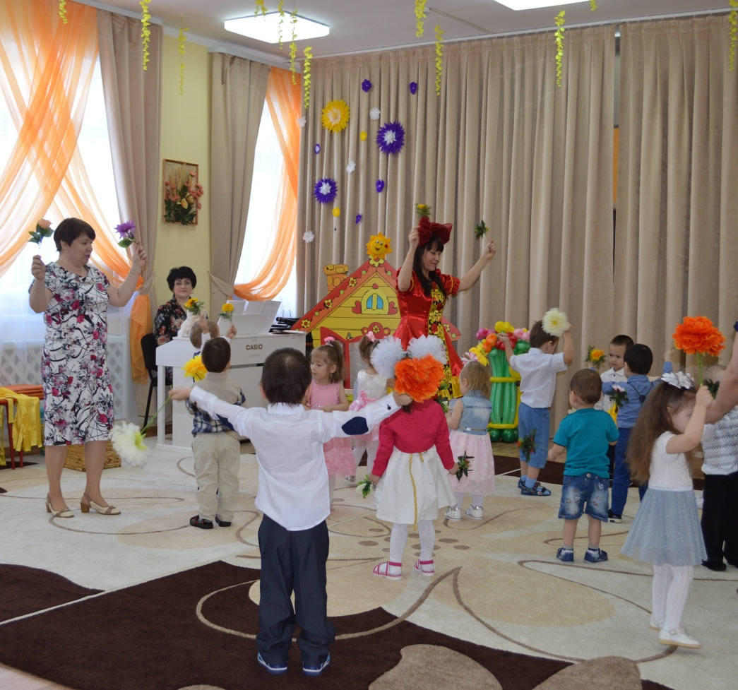
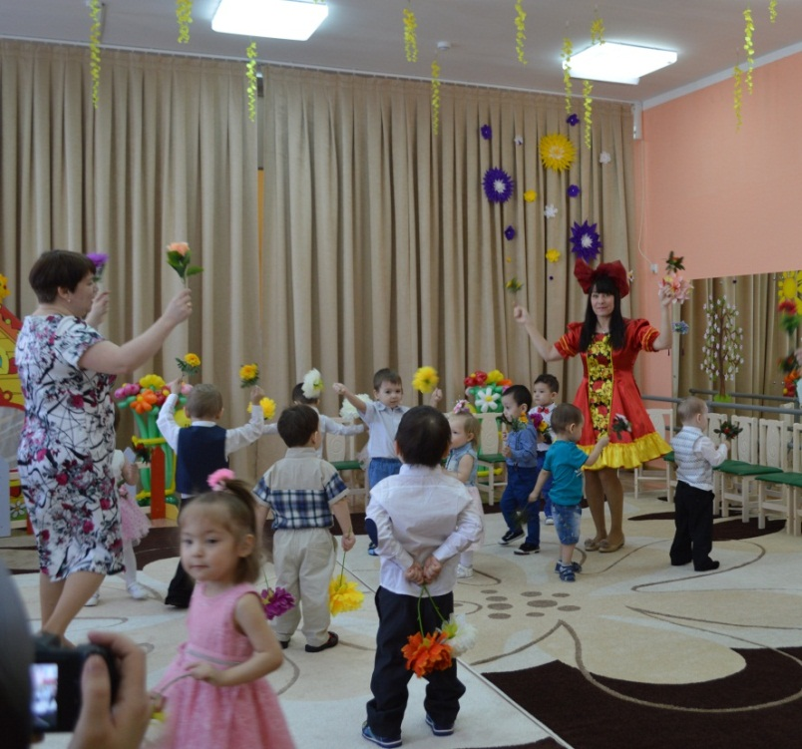
Мы цветочки в руки взяли и для мам потанцевали!

Slide 17
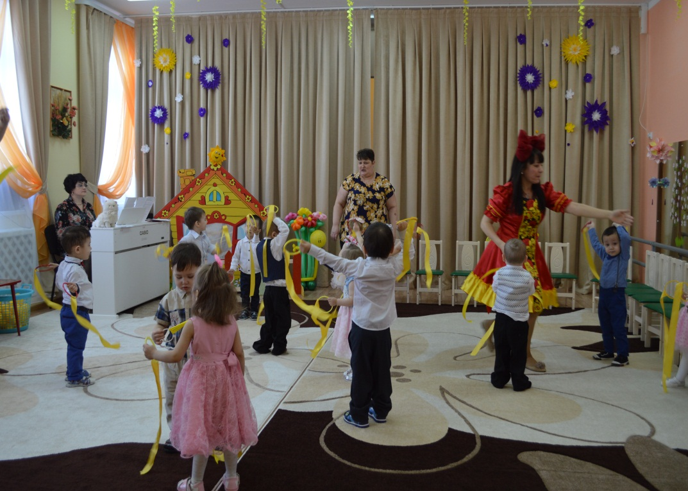
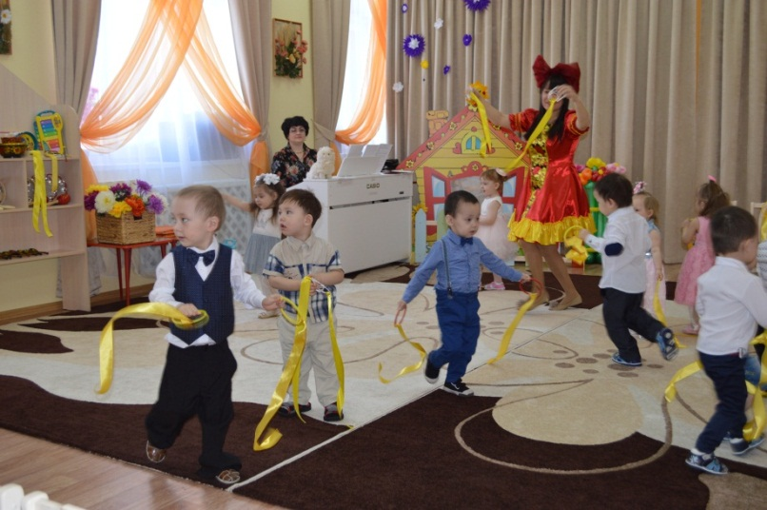
Танцуем с солнечными лучиками!

Slide 18
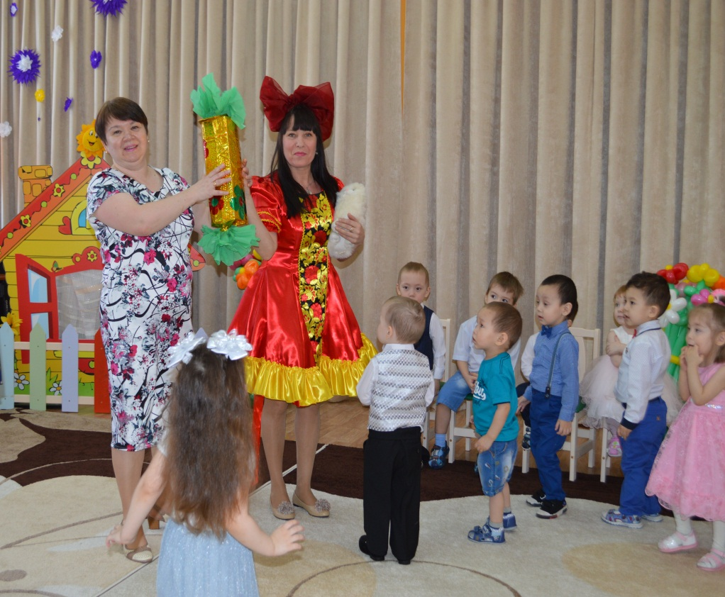
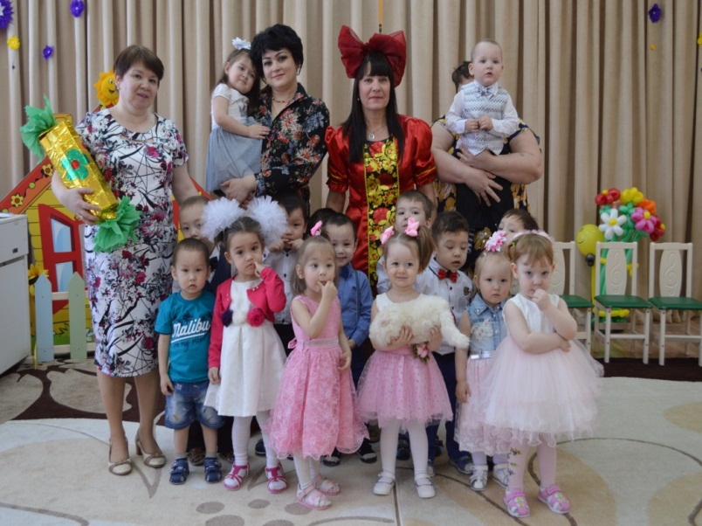
Подарок от Алёнки

Slide 19
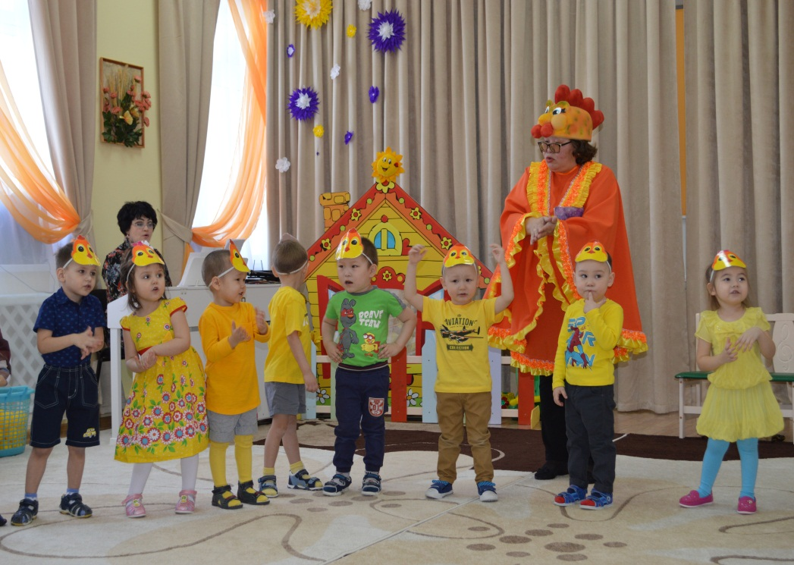
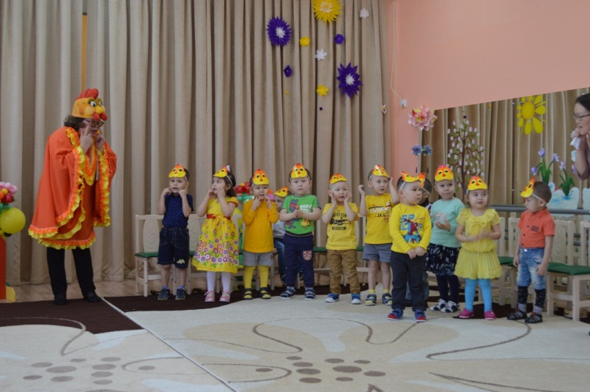
«Тундровичок»
Как дети разбудили Солнышко

Slide 20
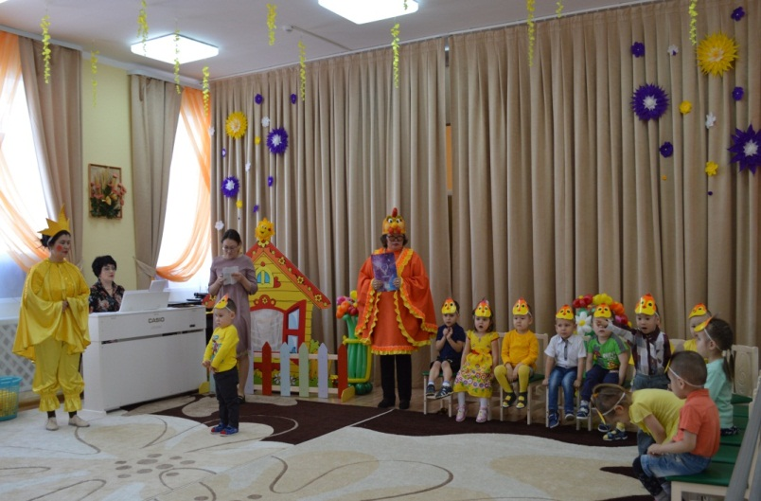
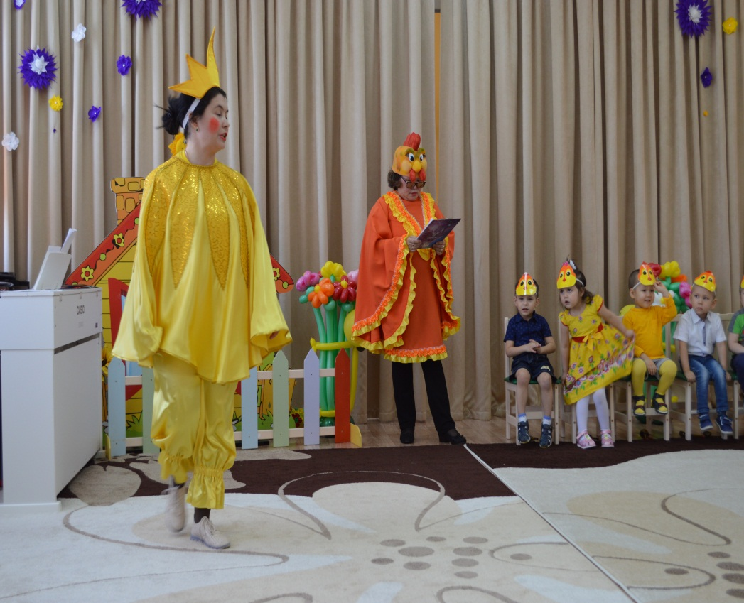
Разбудили Солнышко !

Slide 21
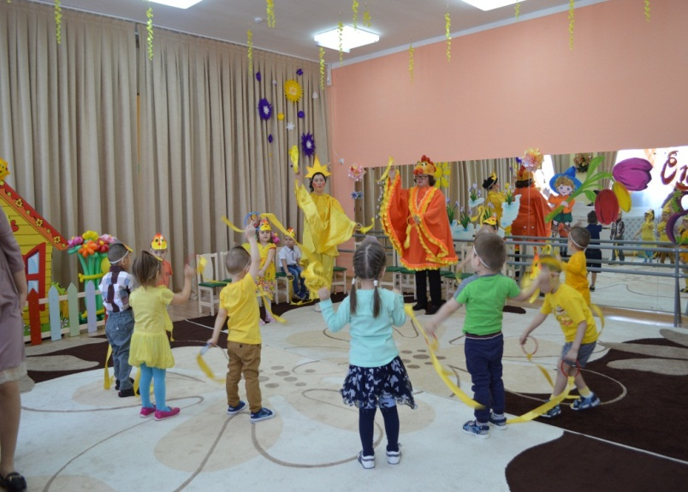
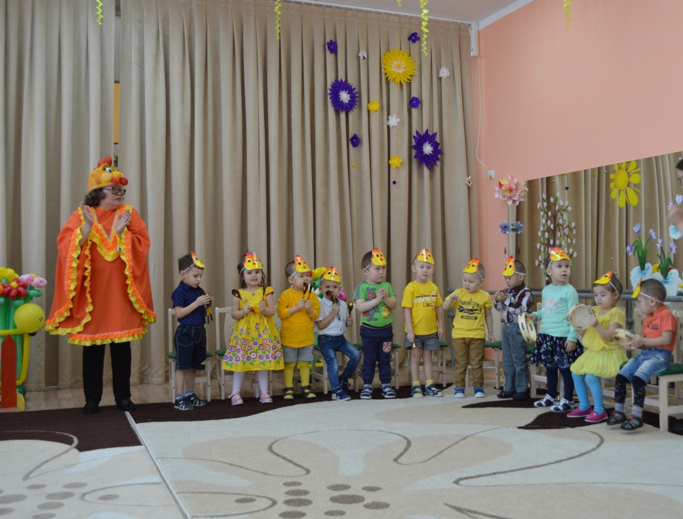
Мы для мамочки поём и танцуем

Slide 22
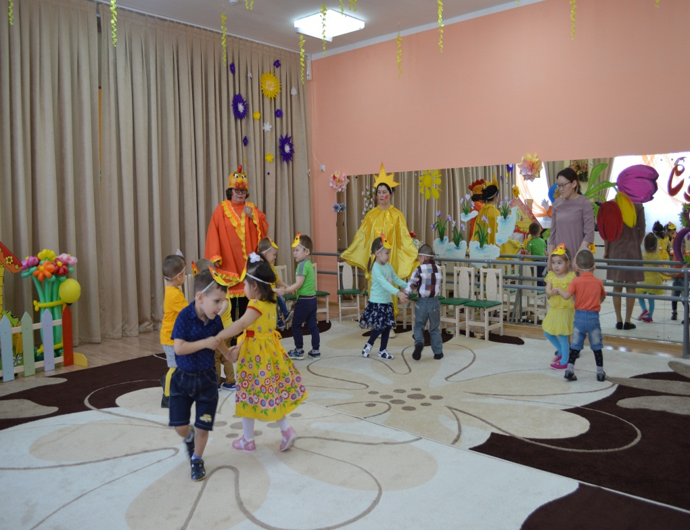
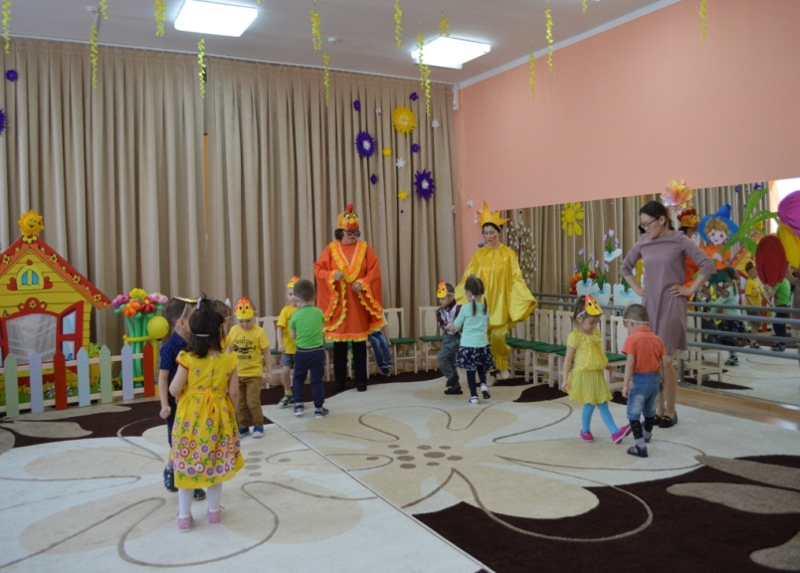
Наши дети в пары встали, дружно маме танцевали!

Slide 23
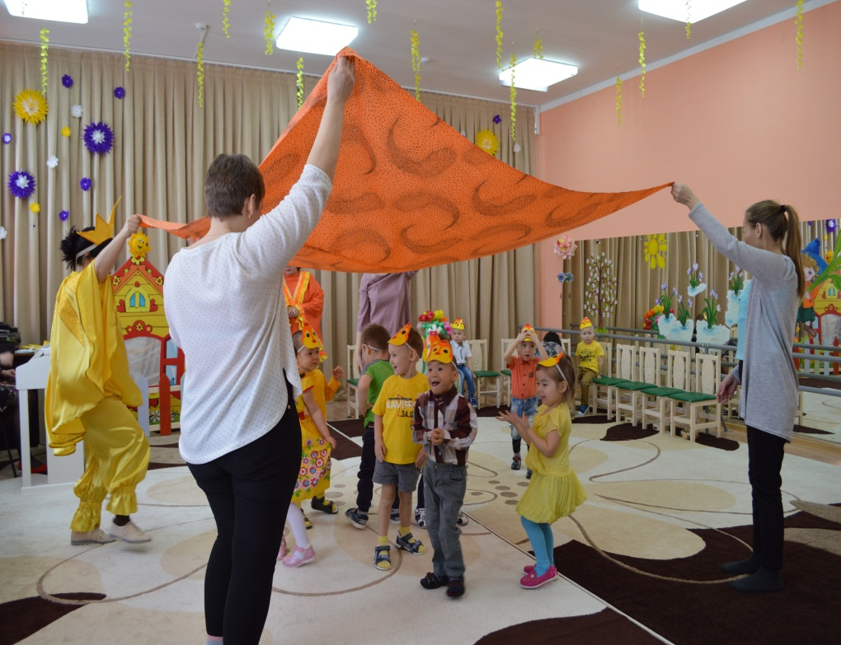
С покрывалом поиграли, мамы детям помогали!

Slide 24
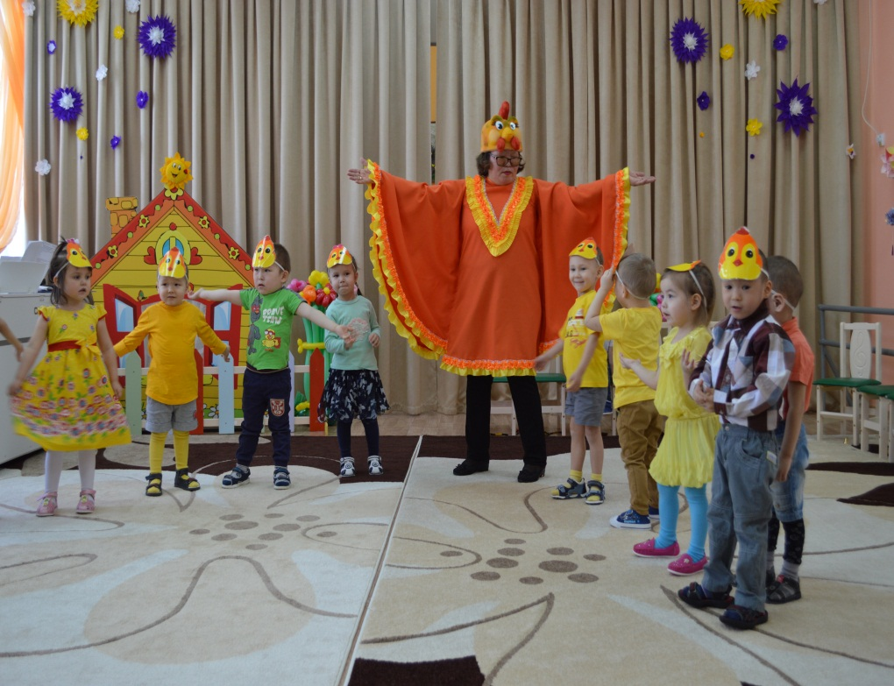
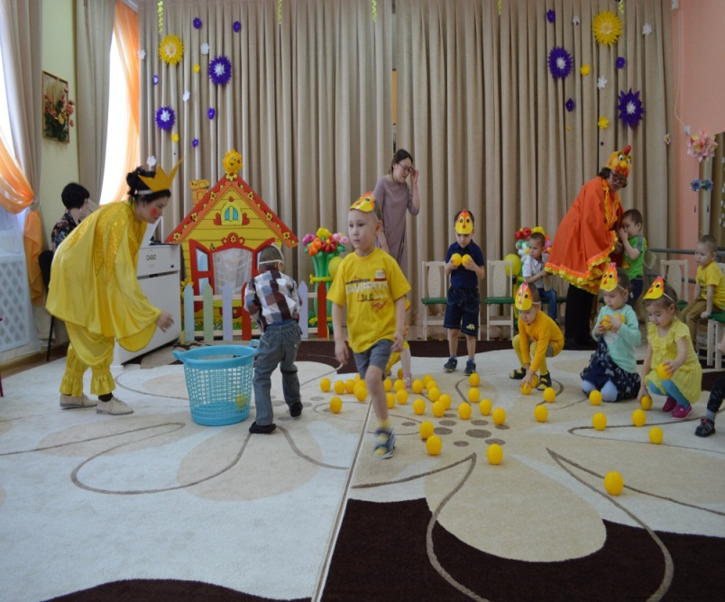
Очень весело играли, хлопать мамочки устали!

Slide 25
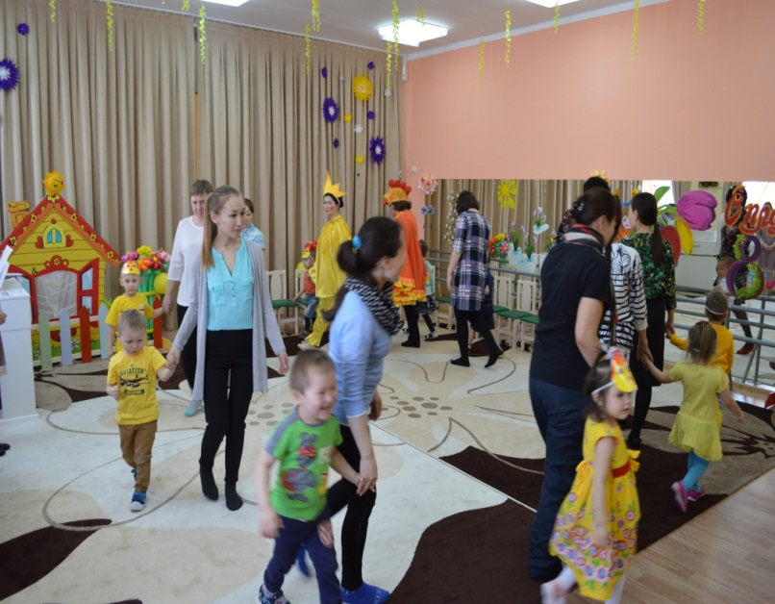
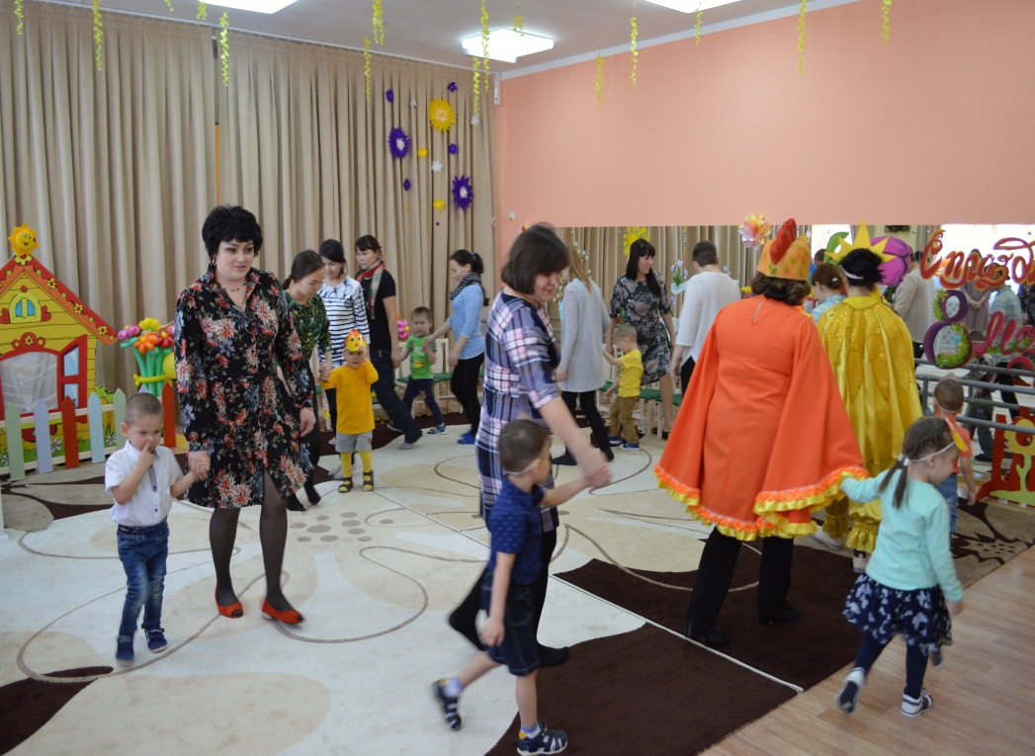
Ах, какая нежная мамочка моя, всех дороже для меня она!

Slide 26
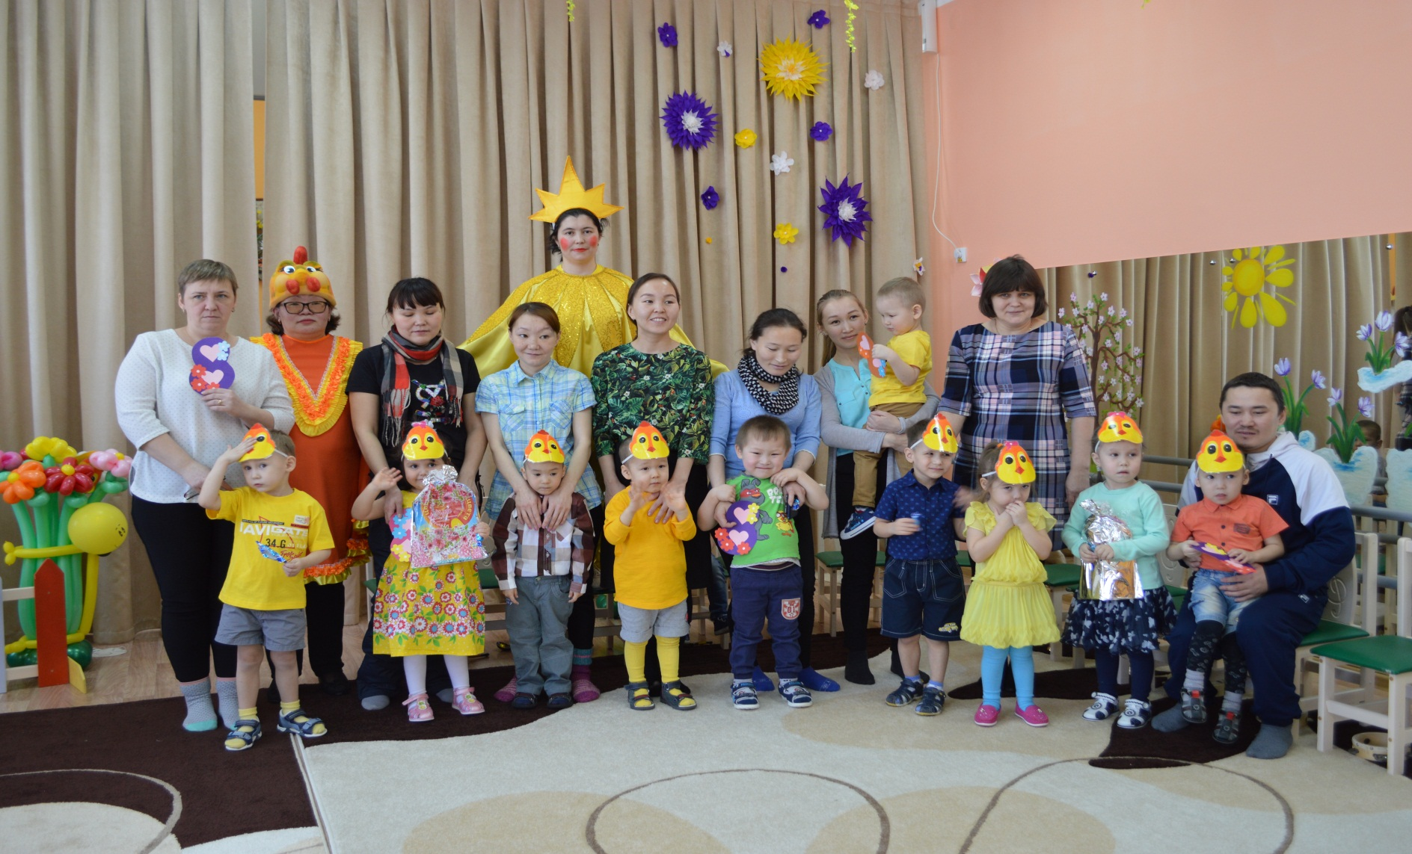
Лучше мамы не найти!

Slide 27
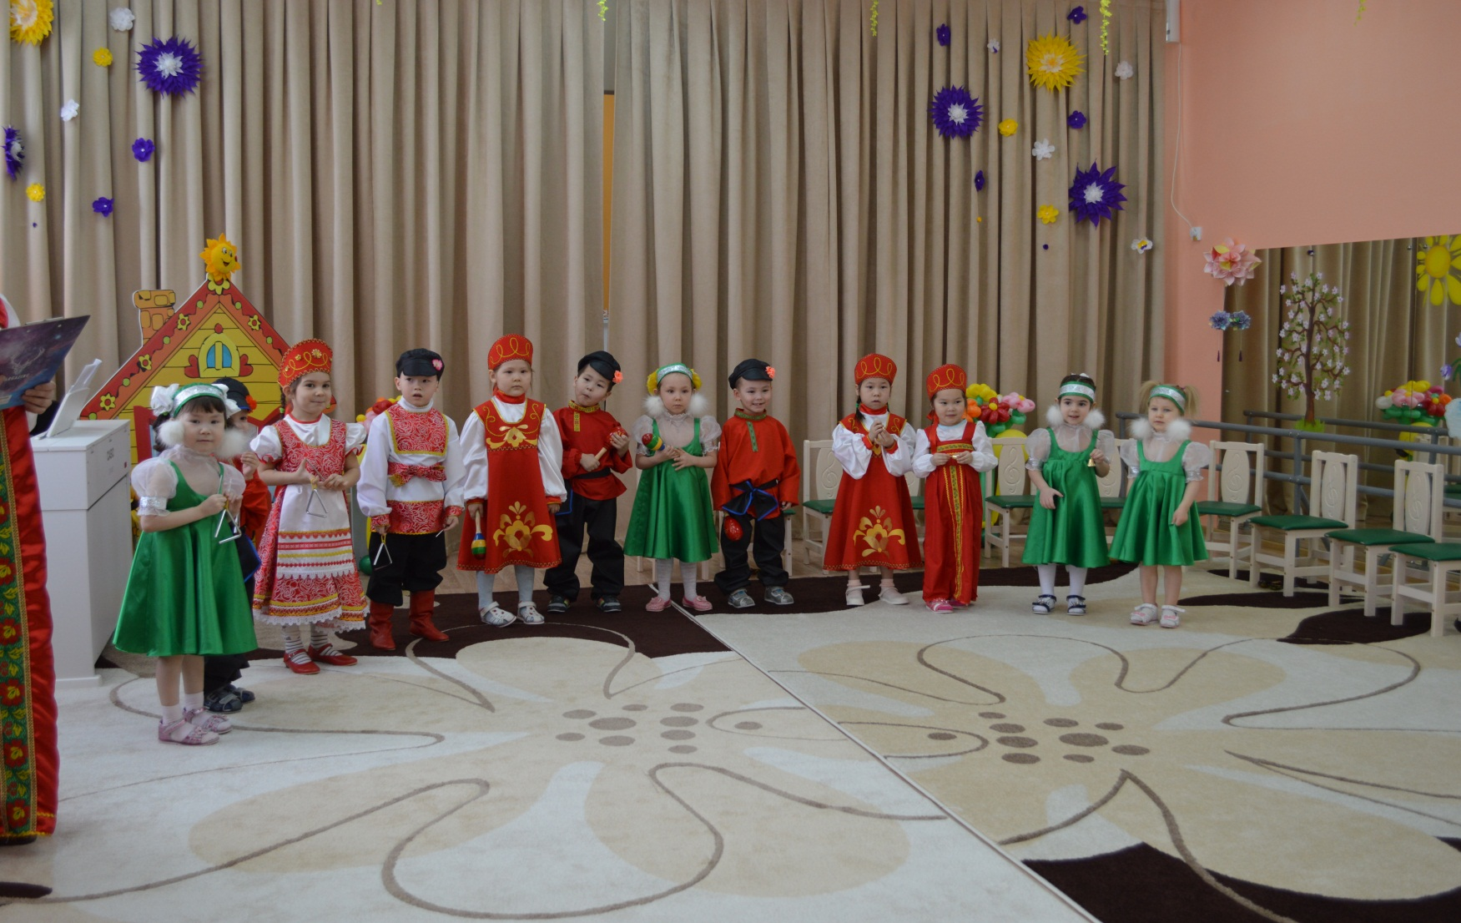
Группа «Морошка»
В гостях у сказки

Slide 28
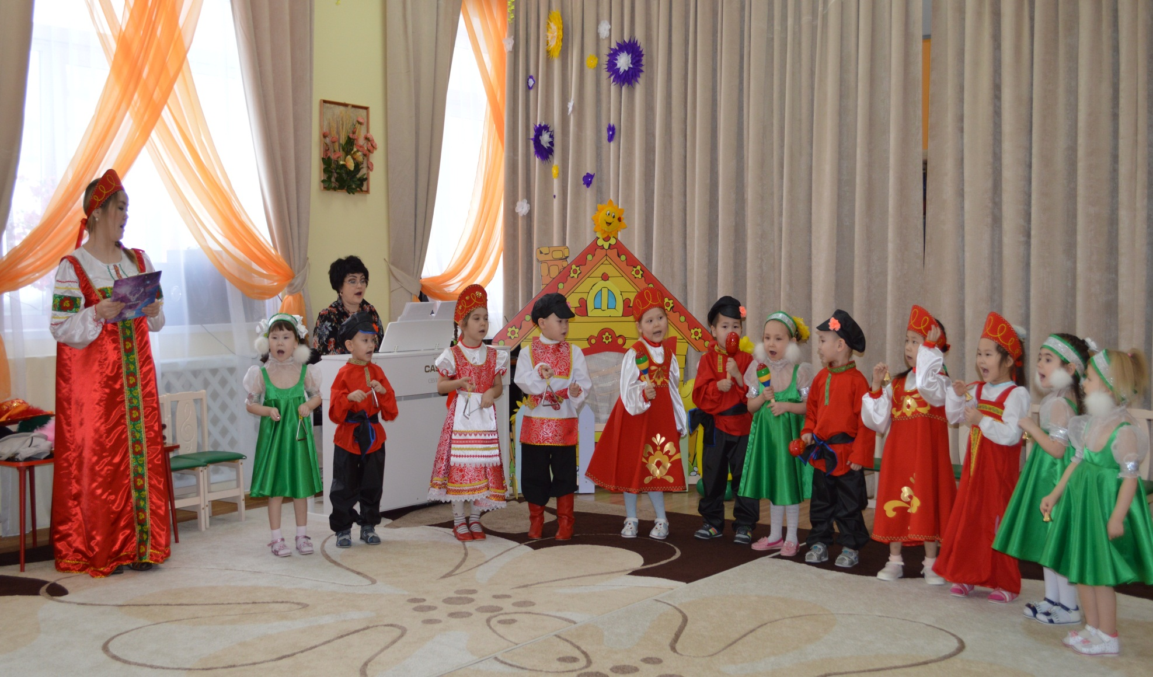
Чтобы мамы улыбались, мы очень постарались!

Slide 29
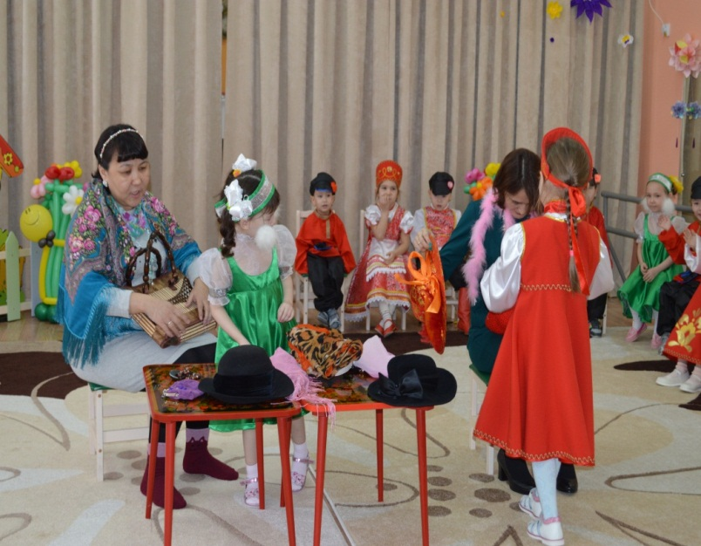

Мы нарядим мамочку, самую красивую!

Slide 30

Модницы

Slide 31

По щучьему велению

Slide 32


Мы дружные ребята, не ссоримся совсем!

Slide 33

Ласковое слово для мамочки моей!

Slide 34

Очень бабушку свою, маму мамину люблю!

Slide 35

Для своей бабуленьки песенку спою, Потому, что бабушку очень я люблю!

Slide 36

В ложки бей, бей, бей!
Чтобы было веселей!

Slide 37


Цветочки наши яркие для мамы расцвели!

Slide 38

Лучшая на свете мамочка моя!

